Slide 1
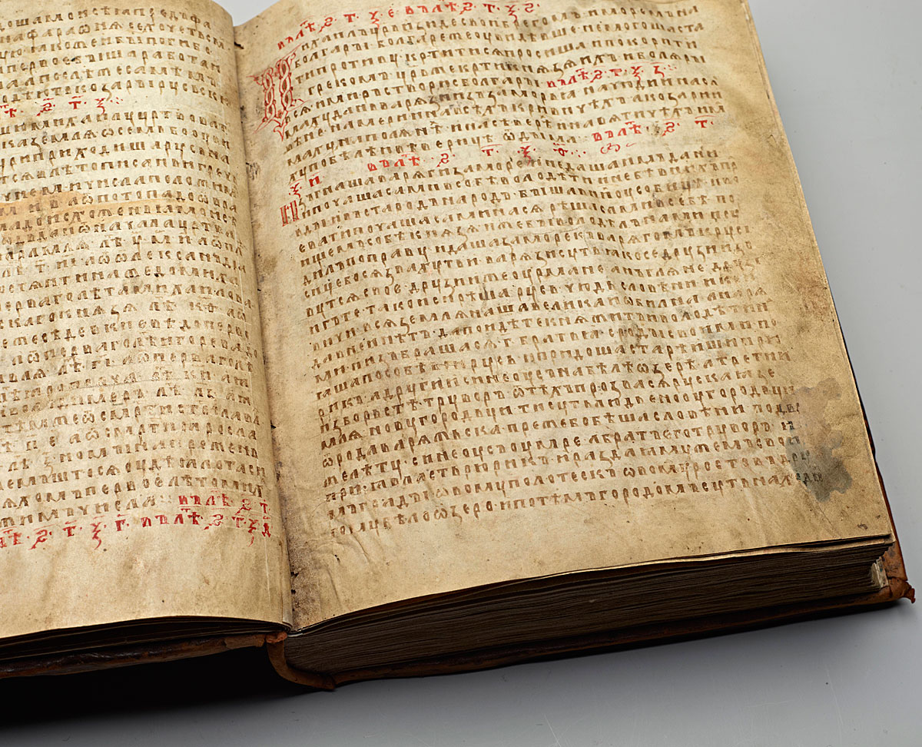
Своя Игра

Slide 2
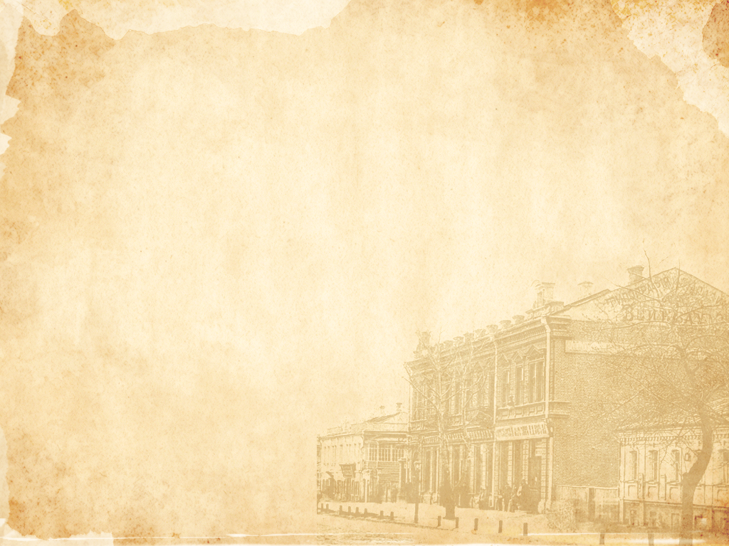
1 РАУНД

Slide 3
Противоправное, виновное действие или бездействие, посягающее на государственный или общественный порядок, собственность, права и свободы граждан.

Slide 4
Административное правонарушение

Slide 5
Предусмотренное уголовным законом общественно опасное деяние (действие или бездействие).

Slide 6
Уголовное преступление

Slide 7
.
Свод законов о наиболее опасных деяниях.

Slide 8
Уголовный кодекс

Slide 9
Способность по своему психическому состоянию нести ответственность по закону.

Slide 10
Вменяемость

Slide 11
Мера государственного принуждения, назначаемая по приговору суда.

Slide 12
Уголовное наказание

Slide 13
Изоляция осужденного от общества путем направления его в колонию – поселение, исправительную колонию общего, строгого или особого режима.

Slide 14
Лишение свободы

Slide 15
Альтернатива смертной казни за совершение особо тяжких преступлений.

Slide 16
Пожизненное заключение

Slide 17
Что такое право?

Slide 18
Право — совокупность установленных государством прав, регулирующих общественные отношения между людьми.

Slide 19
Назовите основной закон государства.

Slide 20
Конституция закрепляет основы общественного и государственного строя, основные правила и обязанности граждан, гарантии их прав, систему органов государства, принципы их организации и деятельности.

Slide 21
Что такое Декларация?

Slide 22
Правовой документ, имеющий силу рекомендации

Slide 23
. Что такое Конвенция?

Slide 24
Международное соглашение по какому-то специальному во­просу, имеющее обязательную силу для тех государств, которые к нему при­соединились

Slide 25
Что такое преступление?

Slide 26
Общественно опасное, противоправное и наказуемое деяние.

Slide 27
Что такое алиби?

Slide 28
В уголовном процессе — обстоятельство, оправдывающее обвиняемого, если он в момент преступления находился в другом месте.

Slide 29
Что такое превышение пределов необходимой обороны?

Slide 30
Превышение имеет место в том случае, если обороняю­щейся прибегает к такому средству защиты, которое явно не вызывалось ни характером нападения, ни реальной обстановкой, и кончается, как правило, либо убийством нападающего, либо тяжелым ранением его.

Slide 31
Что такое Устав?

Slide 32
Установленный организацией, предприятием или государством свод правил, регулирующих деятельность этих организаций и предприятий, определенных сфер управления.

Slide 33
Подведем итоги 1 раунда

Slide 34
2
РАУНД

Slide 35
С какого возраста граждане привлекаются к уголовной ответственности?

Slide 36
Уголовной ответственности подлежат все граждане, которым до совершения преступления -исполнилось 16 лет. По ряду преступлений закон преду­сматривает уголовную ответственность с 14 лет.

Slide 37
. Кто является главой РФ?

Slide 38
президент

Slide 39
Кто в соответствии с Конвенцией о правах ребенка считается ребенком?

Slide 40
человек до 18 лет

Slide 41
Когда отмечается день Прав человека?

Slide 42
10 декабря

Slide 43
Что такое презумпция невиновности?

Slide 44
обвиняемый считается невинным до тех пор, пока его вина не будет установлена судом и в соответствии с законом

Slide 45
Чем по национально-государственному устройству является Россия?

Slide 46
Федерацией

Slide 47
В каком году была принята «Декларация о правах ребенка»?

Slide 48
.
1959 г.

Slide 49
В каком году была принята «Конвенция о правах ребенка»?

Slide 50
.
1989 г

Slide 51
Кем была принята «Конвенция о правах ребенка»?

Slide 52
Генеральной Ассамблеей ООН

Slide 53
Когда наша страна ратифицировала «Конвенцию о правах ребенка»?

Slide 54
1990 г.

Slide 55
Сколько статей включает в себя «Конвенция о правах ребенка»?

Slide 56
54

Slide 57
С какого момента, согласно Конвенции, ребенок имеет право на имя и на приобретение гражданства?

Slide 58
С момента рождения

Slide 59
На кого распространяются права, предусмотренные Конвенцией о правах ребенка?

Slide 60
На всех детей без исключения

Slide 61
Кто несет ответственность за образование ребенка?

Slide 62
Родители

Slide 63
В каких случаях может быть ограничено право ребенка на свободу выра­жения мнения?

Slide 64
Могут быть только те ограничения, которые предусмотрены законом и которые необходимы: а) для уважения прав и репутации других лиц; б) для охраны государст­венной безопасности или общественного порядка, или здоровья и нравственности населения.

Slide 65
Подведем итоги 2 раунда

Slide 66
3
РАУНД

Slide 67
Из какого законодательного акта положение?

Slide 68
1.«Все люди рождаются свободными и равными в своем достоинстве и правах. Они поделены разумом и совестью, и должны поступать в отношении друг друга в духе братства»

Slide 69
Всеобщая декларация прав человека

Slide 70
2. «Ни один ребёнок не может быть объектом произвольного или незаконного вмешательства в осуществление его права на личную, семейную жизнь, неприкосновенного посягательства на его честь и репутацию»

Slide 71
Конвенция о правах ребенка

Slide 72
3.«Государственная защита прав и свобод человека и гражданина РФ гарантируются. Каждый вправе защищать свои права и свободы всеми способами, не запрещенными законом»

Slide 73
Конституция РФ

Slide 74
4.«Брак заключается в органах записи актов гражданского состояния. Права и обязанности супругов возникают со дня государственной регистрации заключения брака в органах записи актов гражданского состояния»

Slide 75
Семейный кодекс РФ

Slide 76
Подведем итоги 3 раунда

Slide 77
4
РАУНД

Slide 78
А сейчас вы услышите шуточные загадки правового характера:

Slide 79
1. Лягушка из сказки В. Гаршина «Лягушка-путешественница», отправившись в путешествие, воспользовалась своим правом на….

Slide 80
свободное передвижение

Slide 81
2. Буратино, схватив крысу Шушару за хвост, нарушил её право на….

Slide 82
личную неприкосновенность

Slide 83
Полицейские из сказки А. Толстого «Золотой ключик», силой ворвавшись в коморку папы Карло, нарушили его право на ….

Slide 84
неприкосновенность жилища

Slide 85
Балда из сказки А. Пушкина «Сказка о попе и его работнике Балде», нанявшись на работу к попу, воспользовался своим правом на ….

Slide 86
труд

Slide 87
Царевич Иван из сказки «Иван-царевич и серый волк», украв Жар-птицу у царя Берендея, нарушил его право на ….

Slide 88
владение имуществом

Slide 89
В сказке «Иван-царевич и серый волк» братья убили Ивана, нарушив его право на ….

Slide 90
жизнь и личную неприкосновенность

Slide 91
В какой сказке личность во всех отношениях серая осу­ществляет план убийства двух лиц и лишь благодаря свое­временному вмешательству общественности всё кончается благополучно?

Slide 92
«Красная Шапочка»

Slide 93
В этой сказке Пушкина должностное лицо грубо нарушило принцип «от каждого по способности, каждому - по тру­ду» и присвоило зарплату труженика. Труженик учинил самосуд, причинив должностному лицу тяжкие телесные повреждения, приведшие к смерти.

Slide 94
«Сказка о попе и о работнике его Балде»

Slide 95
Назовите сказку, в которой лицо с дурной репутацией под вывеской милой и обаятельной личности совершило поку­шение на семь несовершеннолетних душ, но было разобла­чено и жестоко наказано.

Slide 96
«Волк и семеро козлят»

Slide 97
В этой сказке речь идёт о неком спортсмене, который без хорошей физической подготовки отправился на соревно­вания с препятствиями. Хитрость и выдержка позволили ему подойти к самому финишу. Финал трагичен: герой, нарушив правила техники безопасности, погибает.

Slide 98
«Колобок»

Slide 99
Назовите сказку, где две невестки царя посягают на имущество третьей, крадут одеяние невесты младшего сына царя и сжигают его.

Slide 100
«Царевна-лягушка»

Slide 101
В этой сказке добрая птица уступила свою собственность двум лицам, пожелавшим разделить её на части, но несумевшим это сделать. В итоге - богатство было случайно уничтожено мелкой серой личностью.

Slide 102
«Курочка Ряба»

Slide 103
Подведем итоги 4 раунда

Slide 104
5
РАУНД

Slide 105
Выберите правильный ответ.

Slide 106
Кому принадлежат слова о том, что счастье всего мира не стоит одной слезы невинного ребенка?

Slide 107
а) Ф.М. Достоевскому
б) А.П. Чехову
в) А.М. Горькому

Slide 108
Ф.М. Достоевскому

Slide 109
В каком году Генеральная Ассамблея ООН провозгласила Декларацию прав ребенка?

Slide 110
а) 1948 г .
б) 1959 г .
в) 1966 г .

Slide 111
1959 г .

Slide 112
В каком году Генеральная Ассамблея ООН приняла Конвенцию о правах ребенка?

Slide 113
а) 1968 г .
б) 1982 г .
в) 1989 г .

Slide 114
1989 г .

Slide 115
Какие различия (расовая, национальная принадлежность, пол, состояние здоровья и т.д.) могут влиять на неодинаковое использование детьми своих прав?

Slide 116
а) таких различий нет
б) национальная принадлежность
в) состояние здоровья

Slide 117
таких различий нет

Slide 118
Кто несет основную ответственность за воспитание ребенка?

Slide 119
а) педагоги
б) родители
в) члены правительства

Slide 120
родители

Slide 121
На кого Конвенция о правах ребенка возлагает обеспечение ухода за детьми без родителей?

Slide 122
а) на благотворительные организации
б) на иностранных спонсоров
в) на государство

Slide 123
на государство

Slide 124
. Государство должно защищать ребенка от экономической эксплуатации и работы, которая:

Slide 125
а) не указана в официальных справочниках
б) может мешать образованию и вредить здоровью
в) не соответствует интересам и склонностям ребенка

Slide 126
может мешать образованию и вредить здоровью

Slide 127
Обращение с детьми, причастными к нарушениям уголовного законодательства, должно способствовать развитию у них:

Slide 128
а) чувства страха перед наказанием
б) осторожности в реализации своих желаний
в) чувства достоинства и значимости

Slide 129
осторожности в реализации своих желаний

Slide 130
Подведем итоги

